Slide 1
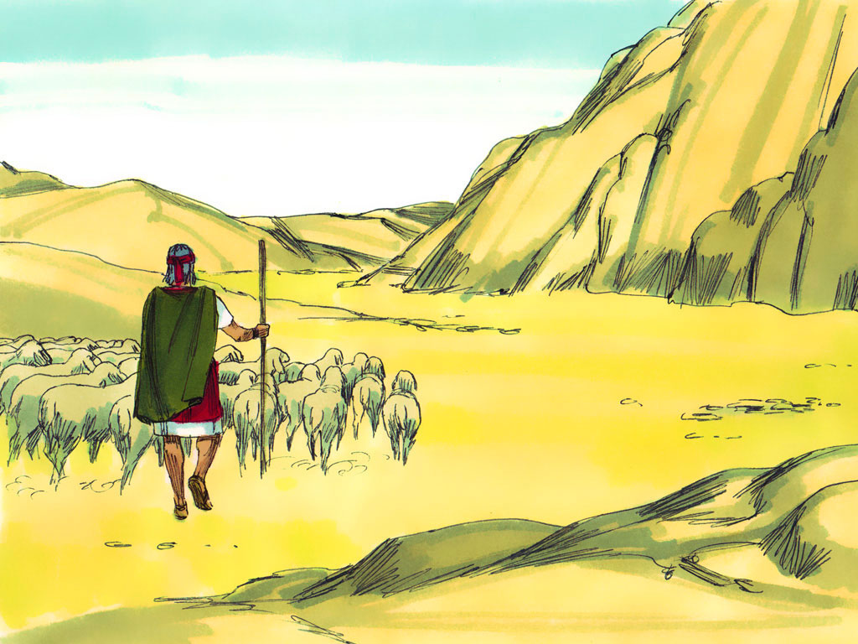
Bron: www.freebibleimages.org

Slide 2
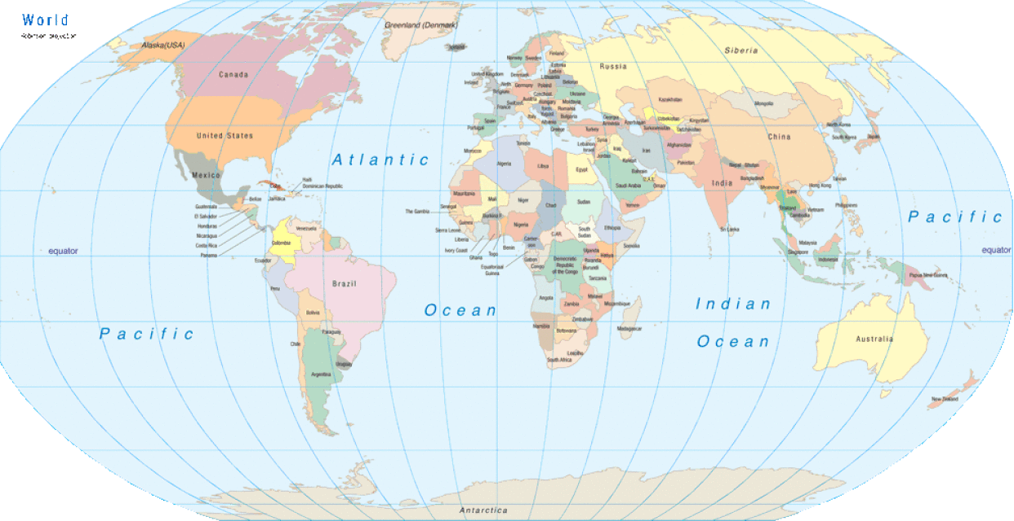
Nederland
Egypte
Bron: www.kaartenplattegrond.nl

Slide 3
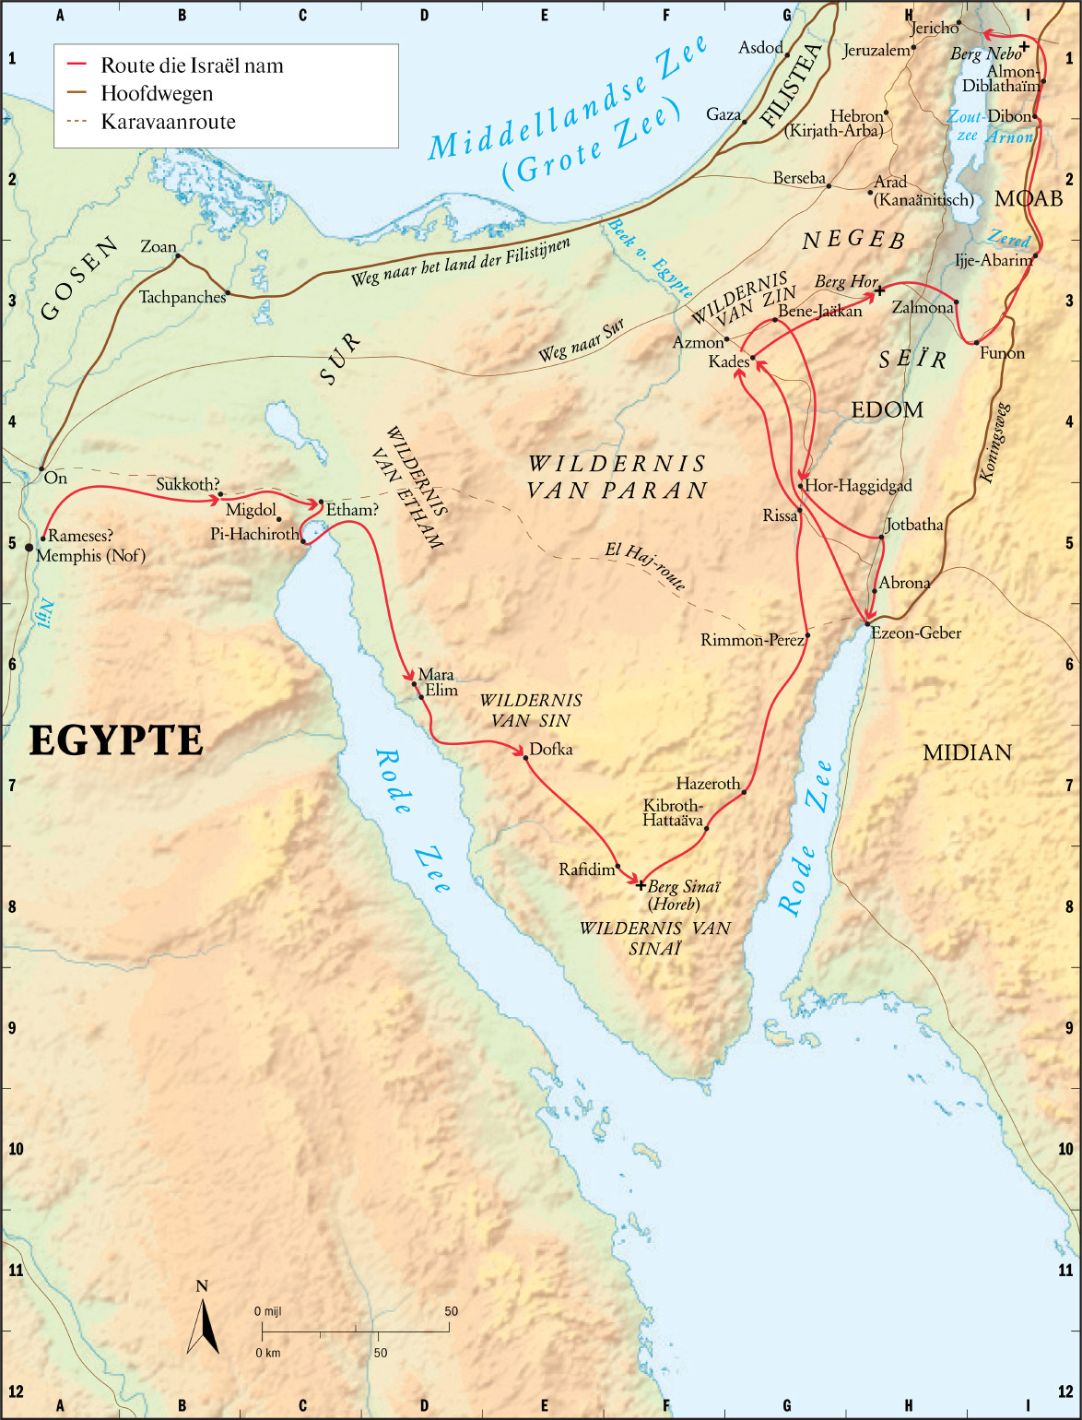

Slide 4
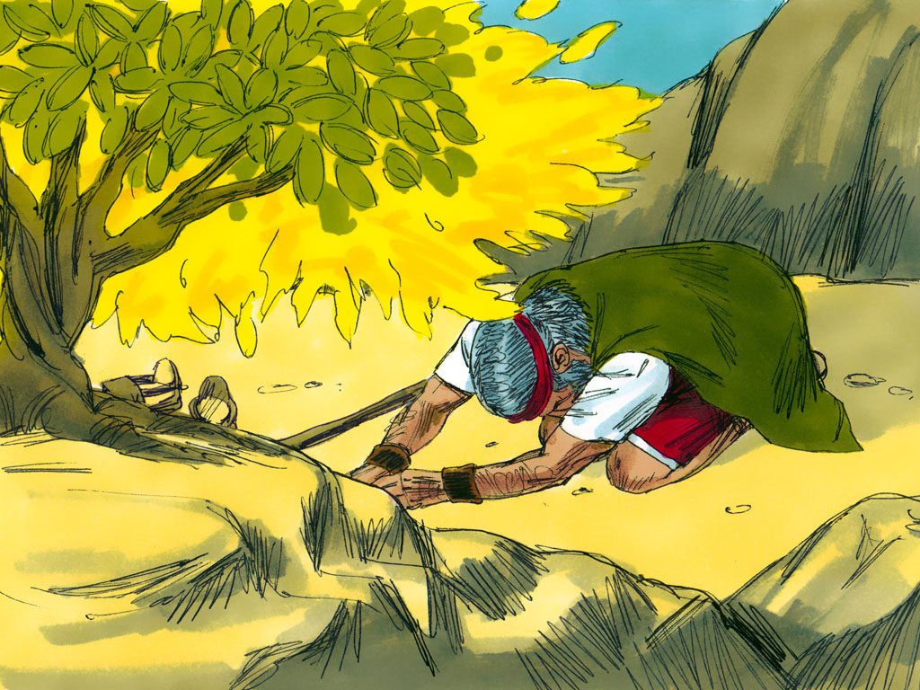

Slide 5
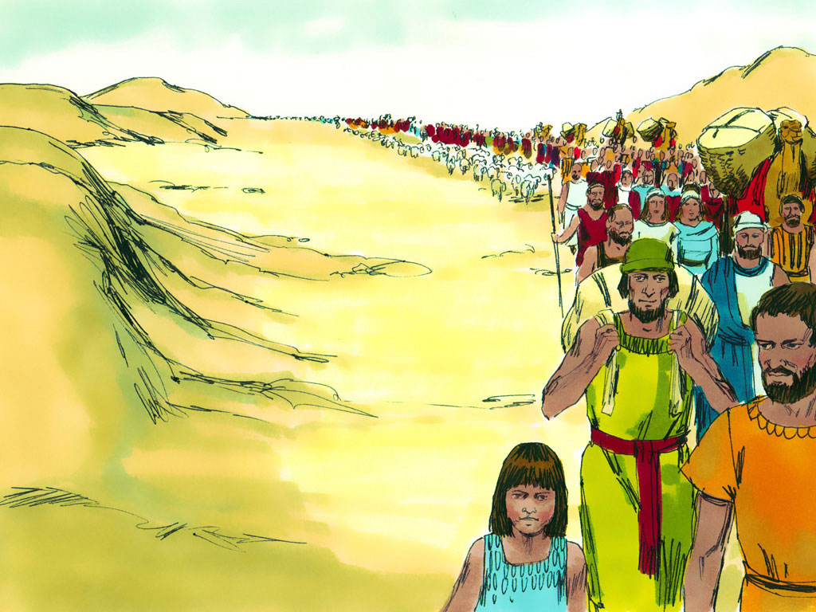

Slide 6
